Slide 1
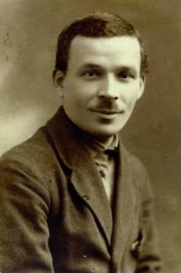
Куліш Микола Гурович
(1892-1937)

Slide 2
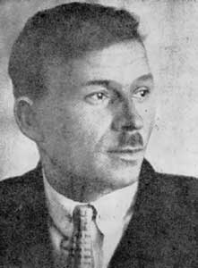
Дитинство
Микола Гурович Куліш народився 6 грудня 1892 року в селі Чаплинка. Родина його батьків жила бідно : батько майже все життя провів у наймах, мати від важкого життя передчасно померла.Закінчив сільську школу у 1905 році.

Slide 3
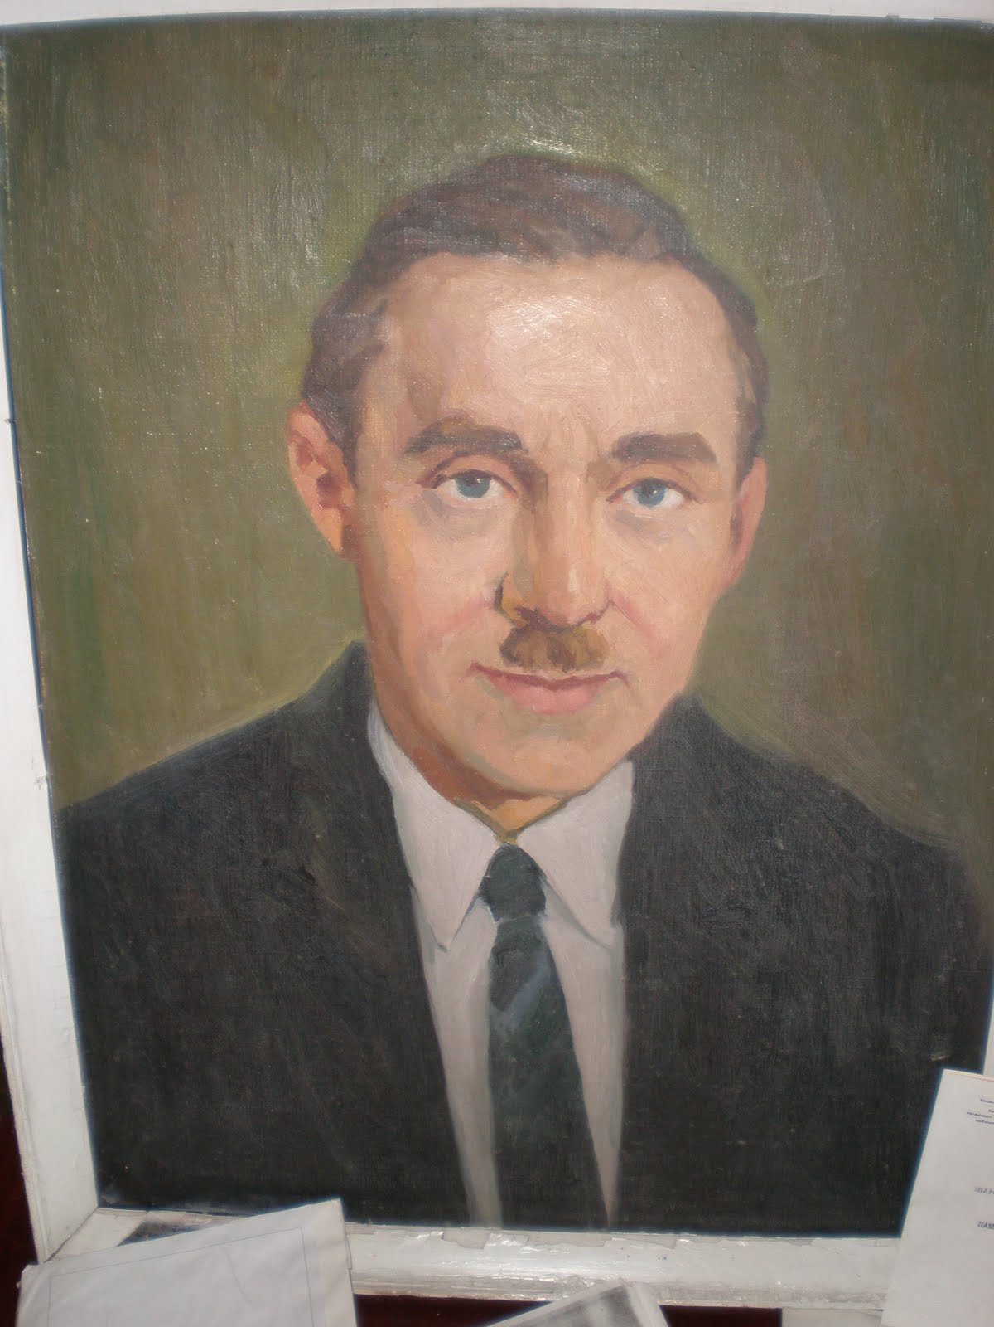
В Олешках
З 1905 року навчався в Олешківському міському восьмикласному училищі. Саме в Олешках Куліш і знайомиться з відомим письменником і перекладачем Іваном Дніпровським.
1908 року вступає до Олешківської прогімназії.
Іван Дніпровський

Slide 4
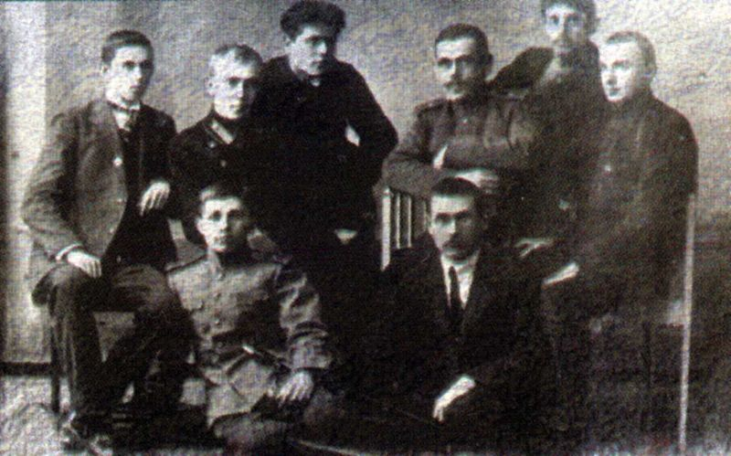
Коли Миколі Кулішеві було 22 роки, він надіслав документи до Новоросійського університету на філологічний факультет, де його навіть зарахували на перший курс. Проте ці плани перервав початок Першої світової війни, коли у серпні 1914 року його мобілізували до війська. У 1914 році полковник відправив його до Одеської школи прапорщиків, після закінчення якої він вирушає на фронт.
Микола Куліш-прапорщик серед друзів під час відпустки. Олешки. 1918

Slide 5
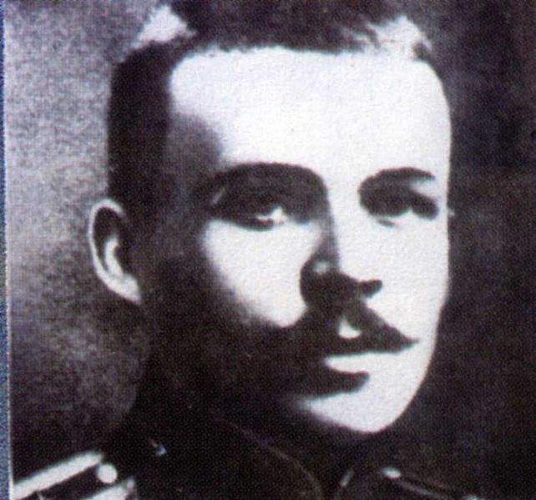
З початку 1918 — голова Олешківської ради робітничих і селянських депутатів.
У липні 1919 року, перебуваючи в Херсоні, Микола Куліш формує Дніпровський селянський полк у складі Червоної Армії. З цим полком він згодом захищав Херсон і Миколаїв у боях з денікінцями.

Slide 6
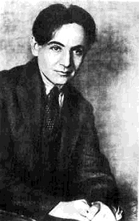
У Харкові
З 1925р. письменник жив у Харкові, співпрацював з режисером театру «Березіль» Лесем Курбасом, був обраний президентом ВАПЛІТЕ.
У 1934 р. на першому Всесоюзному з'їзді радянських письменників за п'єси «Народний Малахій», «Мина Мазайло», «Патетична соната» М. Куліш був звинувачений у буржуазному націоналізмі. У1935 р. на похоронах друга І. Дніпровського він був заарештований.

Slide 7
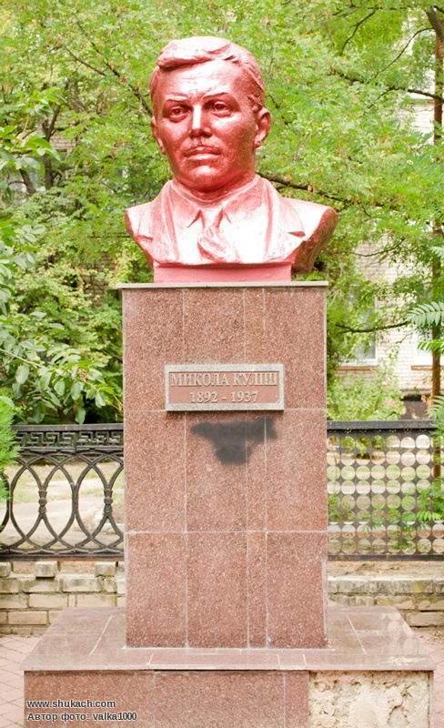
Микола Куліш розстріляний 3 листопада 1937 р. на Соловках на відзначення 20-ї річниці більшовицького жовтневого перевороту.
Пам’ятник Миколі Кулішу

Slide 8
Дякую за увагу !
Презентацію підготувала
учениця 11-в класу
Кузнецовської гімназії
Турик Даша

